Slide 1

CON. Logic Gates
1st stage
وزارة التعليم العالي والبحث العلمي
جامعة المستقبل
كلية الهندسة والتقنيات الهندسية
قسم تقنيات الهندسة الكهربائية
المحاضرة الرابع
رقيه احمد مطر الجادري

Slide 2
الاهداف التربوية
الهدف الوسيط
اكساب الطلبة مفهوم البوابات المنطقية وكل ما يتعلق بها من أنواع البوابات وجداول الحقيقة الخاصة بكل بوابة.
الاهداف السلوكية
في نهاية المحاضرة يتمكن الطالب من ان :
يعرف البوابات المنطقية.
يعرف بوابة NAND.
يرسم بوابة NAND.
يرسم جدول الحقيقة الخاص بالبوابة NAND.
يعرف بوابة NOR.
يرسم بوابة NOR.
يرسم جدول الحقيقة الخاص بالبوابة NOR.
يعرف البوابة XOR.
يرسم البوابة XOR.
يرسم جدول الحقيقة الخاص بالبوابة XOR.
يعرف البوابة XNOR.
يرسم البوابة XNOR.
يرسم جدول الحقيقة الخاص بالبوابة XNOR.

Slide 3
Table of Content
اهم المحتويات الموجودة في المحاضرة:
NAND Gate
NOR Gate
XOR Gate
XNOR Gate

Slide 4
NAND Gate
This gate can be considered as a NOT-AND gate which is equal to an AND gate followed by a NOT gate. The outputs of all NAND gates are high if any of the inputs are low. The symbol is an AND gate with a small circle on the output. The small circle represents inversion.

Slide 5
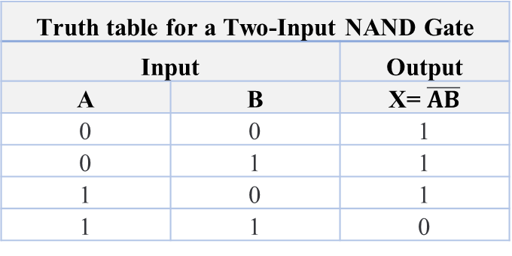
NAND Gate
Truth table for a Two-Input NAND Gate
Input |  | Output
A | B | X= $\overline{AB}$
0 | 0 | 1
0 | 1 | 1
1 | 0 | 1
1 | 1 | 0

Slide 6
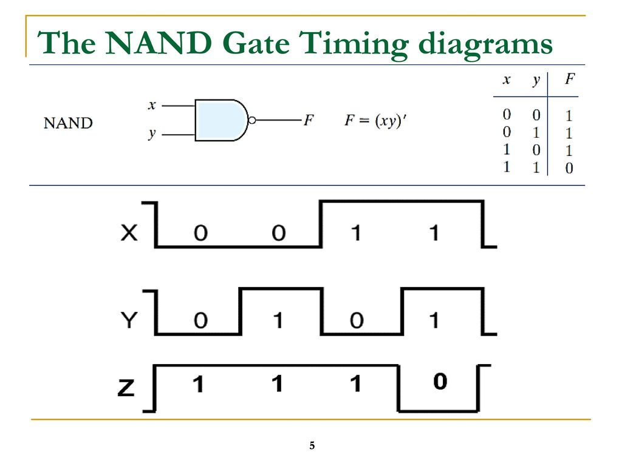

NAND Gate
Figure below shows timing diagram for NAND gate with A = (1100)2 , B = (1010)2
A
B
X= $\overline{AB}$

Slide 7
NOR Gate
This is a NOT-OR gate which is equal to an OR gate followed by a NOT gate. The outputs of all NOR gates are low if any of the inputs are high.
The symbol is an OR gate with a small circle on the output. The small circle represents inversion.

Slide 8
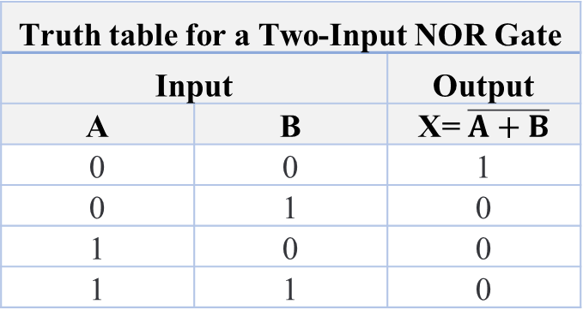
NOR Gate
Truth table for a Two-Input NOR Gate
Input |  | Output
A | B | X= $\overline{A+B}$
0 | 0 | 1
0 | 1 | 0
1 | 0 | 0
1 | 1 | 0

Slide 9
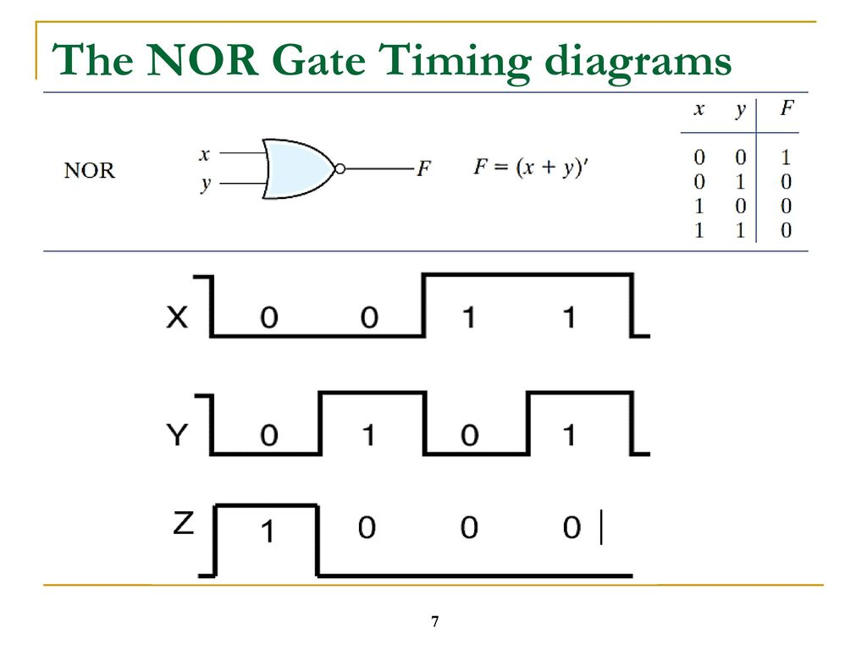

NOR Gate
Figure below shows timing diagram for NOR gate with A = (1100)2 , B = (1010)2
A
B
X= $\overline{A+B}$

Slide 10
XOR Gate
The 'Exclusive-OR' gate is a circuit which will give a high output if either, but not both, of its two inputs are high. An encircled plus sign (+) is used to show the Exclusive -OR operation.

Slide 11
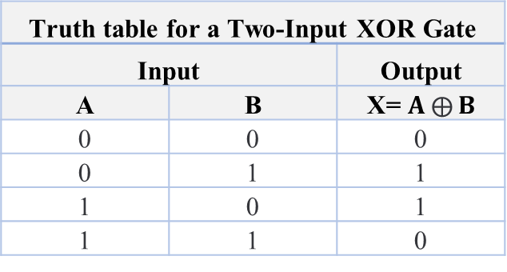
XOR Gate
Truth table for a Two-Input XOR Gate
Input |  | Output
A | B | X= $A⨁{B}$
0 | 0 | 0
0 | 1 | 1
1 | 0 | 1
1 | 1 | 0

Slide 12
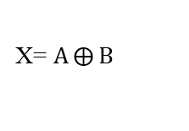
XOR Gate
Figure below shows timing diagram for XOR gate with A = (1100)2 , B = (1010)2
A
B
X= $A⨁{B}$

Slide 13
XNOR Gate
The 'Exclusive-NOR' gate circuit does the opposite to the EOR gate. It will give a low output if either, but not both, of its two inputs are high. The symbol is an EXOR gate with a small circle on the output. The small circle represents inversion.

Slide 14
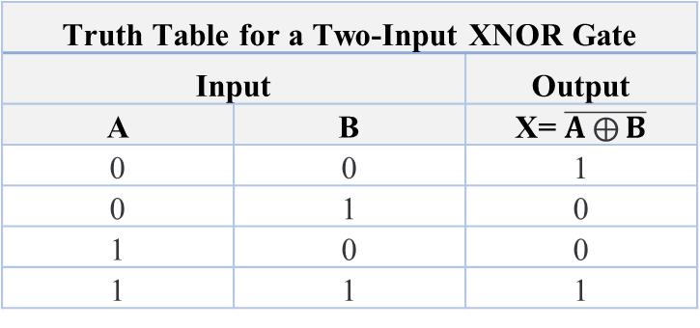
XNOR Gate
Truth Table for a Two-Input XNOR Gate
Input |  | Output
A | B | X= $\overline{A⨁{B}}$
0 | 0 | 1
0 | 1 | 0
1 | 0 | 0
1 | 1 | 1

Slide 15
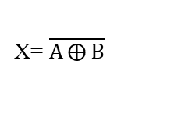
XNOR Gate
Figure below shows timing diagram for XNOR gate with A = (1100)2 , B = (1010)2
A
B
X= $\overline{A⨁{B}}$

Slide 16
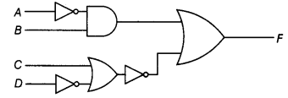
Example
Write the Boolean expression of the logic circuit shown below?

Slide 17
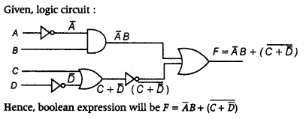
Example
Answer:
$$F=\overline{A}B+\overline{\left(C+\overline{D}\right)}$$

Slide 18

Homework
Write the Boolean expression of the logic circuit shown below?
https://forms.gle/Va4x8DgDM7Sn8R8N6

Slide 19
THANKS

